Slide 1

Projet R&D : Modernisation de la Stratégie de Sauvegarde
Implémentation avec rsync et SSH
Binder Benjamin

Slide 2
Problématique d’origine :
l’infrastructure est moderne et virtualisée, mais le logiciel de sauvegarde est ancien et incompatible. Par conséquent, il n’y a pas de stratégie de sauvegarde fiable, ce qui met en danger toutes les données critiques de la Mairie. L'objectif de ce projet est donc de tester une solution moderne et adaptée, rsync, pour construire la future politique de sauvegarde de la Mairie.

Slide 3
Fichiers et dossiers à sauvegarder sur chaque VM selon la stratégie 1 : les données « vivantes » uniques et crée par les utilisateurs.
Pour la VM "SITE" : répertoire racine du site web
Pour la VM "RH" : base de donnée
Pour la VM "TICKETS" : base de donnée du logiciel de gestion de tickets
Pour la VM "FICHIERS" : les répertoires partagés des services et des utilisateurs
Pour la VM "MAILS" : répertoire contenant les boites mail des utilisateurs

Slide 4
Fréquence de sauvegarde et rétention
Stratégie 1
SITE, RH : Données à cycle de vie lent
Sauvegarde incrémentale : 1 fois par jour (23h)
Rétention : 7 jours
FICHIERS, MAILS, TICKETS : Données à cycle de vie rapide (tres souvent modifiés)
Sauvegarde incrémentale : Deux fois par jour (12h et 22h)
Rétention : 7 jours

Slide 5
Stratégie 2
Toutes les VM
Sauvegarde différentielle : 1 fois par jour (01h)
Rétention : 1 seule version qui est mise a jour tous les jours

Slide 6
Solution technique implémentée pour répondre au besoin
La solution mise en place pour répondre au besoin de sauvegarde de l'infrastructure virtualisée de la Mairie repose sur l'outil open-source rsync. Chaque transfert de données est systématiquement sécurisé par un tunnel chiffré via le protocole SSH.

Slide 7
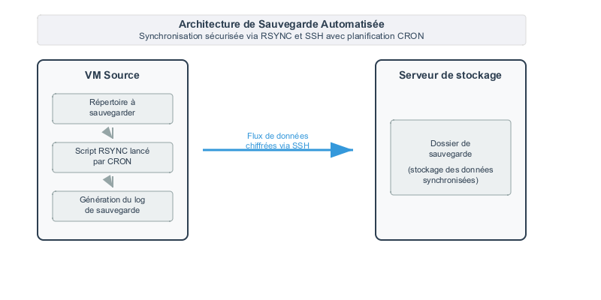
Schéma des flux

Slide 8
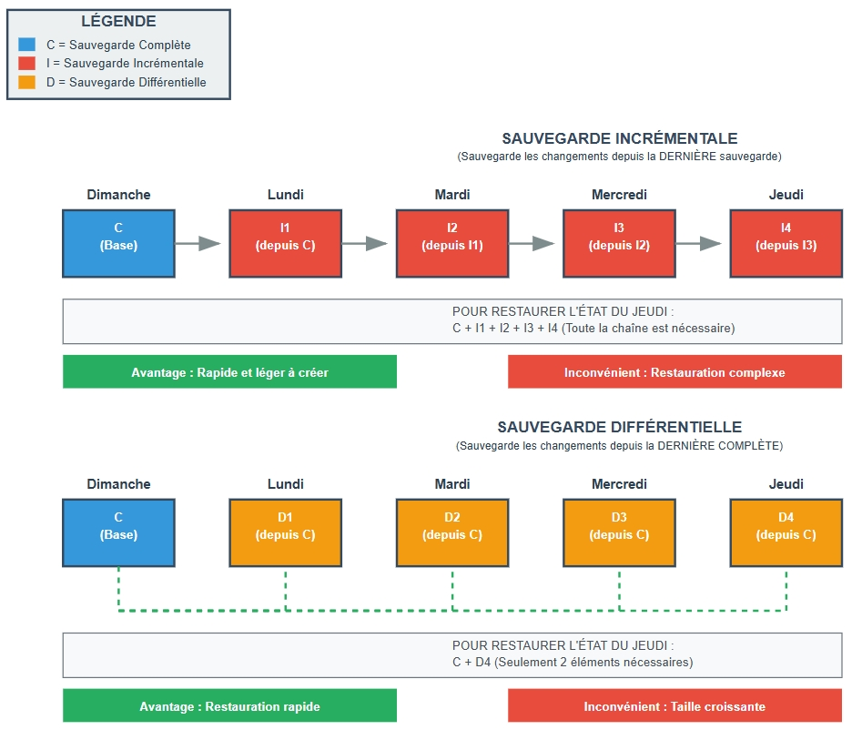
Fonctionnement général d’une sauvegarde incrémentale et différentielle

Slide 9
Implémentation de la Stratégie 1 : Sauvegarde incrémentales des Données
La stratégie globale est de creer des sauvegarde incrémentales en s’appuyant sur les hard link.
Options rsync Choisies :
Commande complète : rsync -avz --link-dest=... -e ssh

Slide 10
Détails de la commande
-a (archive) : Elle préserve les permissions, les propriétaires, les dates de modification et les liens symboliques.
-v (verbose) : Permet d'obtenir des informations détaillées sur les transferts, qui sont essentielles pour la traçabilité dans les fichiers de log.
-z (compress) : Compresse les données pendant le transfert pour optimiser l'utilisation de la bande passante.
--link-dest=<lien_vers_la_dernière_sauvegarde> : Elle permet de créer une nouvelle sauvegarde incrémentale qui apparaît comme une complète, mais où seuls les fichiers nouveaux ou modifiés sont réellement transférés. Les fichiers inchangés sont liés via des hard links.

Slide 11
Pourquoi intégrer des hardlink ?
Par rapport à une sauvegarde incrémentale sans hardlink, les ajouter apporte :
Une fiabilité accrue : Chaque sauvegarde devient indépendante et n’a plus besoin des autres pour être restaurée.
Optimisation de la bande passante : Après une unique sauvegarde complète initiale, il n'y aura plus jamais besoin de refaire de sauvegardes complètes. Chaque sauvegarde quotidienne sera incrémentale et seuls les fichiers modifiés par rapport à la dernière sauvegarde incrémentale seront transférés.
Facilité de lecture et de restauration : Nous aurons l’impression d’avoir des sauvegardes completes mais qui seront en fait des incrémentales, les fichiers inchangés n'existent physiquement qu'une seule fois sur le disque mais seront visibles tout de meme sur chaque sauvegarde incrémentale grâce aux hardlink.

Slide 12
Implémentation de la Stratégie 2 : Sauvegarde Différentielle des Systèmes
La stratégie est de ne conserver qu'une seule version à jour en utilisant une sauvegarde différentielle qui ne va sauvegarder que ce qui à été modifié tout en garantissant une reprise en cas de coupure.
Options rsync Choisies :
Commande complète : rsync -avz --delete --partial --inplace -e ssh

Slide 13
Détails de la commande
-avz: Utilisées pour les mêmes raisons que dans la Stratégie 1
--partial : Si le transfert d'une VM de 10 Go est interrompu, rsync reprendra là où il s'est arrêté lors du prochain lancement, au lieu de tout retransférer.
--inplace : compare les données bloc par bloc avec la source et au-lieu de recréer une copie complète du fichier sur la destination, cette option va uniquement se concentrer sur la mise a jour des blocs qui ont été modifiés

Slide 14
Démonstration des sauvegardes incrémentales et différentielles

Slide 15
ticket d'incident
Numéro du Ticket : T20250915-1
Date de Création : 15/09/2025 10:30
Demandeur : François
Service : Ressources Humaines
Catégorie : Restauration de Données
Urgence : Haute
Bonjour l'équipe IT,
J'ai commis une grave erreur ce matin. En faisant du ménage sur le serveur de fichiers partagés, j'ai accidentellement supprimé le fichier de préparation de la paie du mois prochain pour Mme Sonia.
Je l'ai modifié pour la dernière fois hier après-midi.
Est-il possible de restaurer la version de ce fichier telle qu'elle était hier en fin de journée ? C'est très urgent car la période de paie approche et refaire tout le travail me prendrait beaucoup de temps.
Nom du fichier : paie_sonia

Slide 16
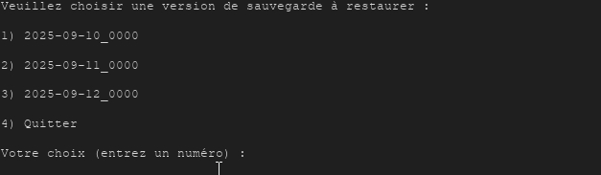
Procédure restauration - Stratégie 1
Objectif : Restaurer les données d'un contexte (SITE, FICHIERS, etc.) à un état antérieur en choisissant parmi les versions sauvegardées disponibles.
Etape 1 : lancer le script en précisant le contexte a restaurer
Exemple ./restauration_strategie1.sh SITE
Etape 2 : choisir la version de la sauvegarde a restaurer
Etape 3 : vérification de la bonne exécution du script via le log restauration_strategie1.log

Slide 17

Procédure restauration - Stratégie 2
Objectif : Restaurer un ou plusieurs fichiers de machine virtuelle à leur dernière version sauvegardée.
Etape 1 : lancer le script ./restauration_strategie2.sh
Etape 2 : choisir la VM a restaurer
Etape 3 : vérification de la bonne exécution du script via le log restauration_strategie2.log

Slide 18
Démonstration des restaurations

